Slide 1

Optika
Fyz 110
Světlo - elektromagnetické záření
Vlnová délka a frekvence
Optické prostředí
Geometrická optika
Odraz a lom světla
Index lomu
Snellův zákon
28. 3. 2026

Slide 2
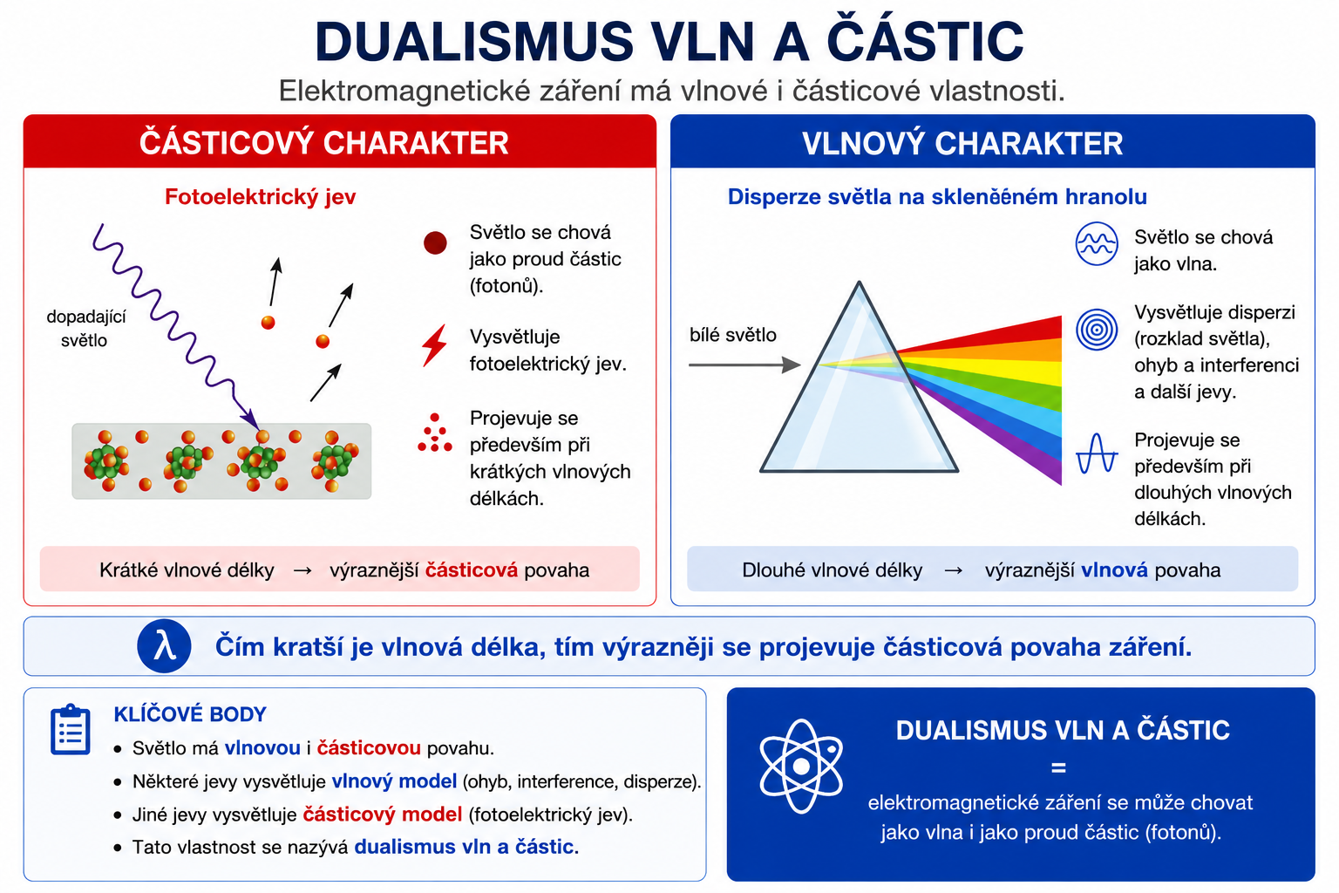
Dualismus vln a částic
Elektromagnetického záření má vlnové i částicové vlastnosti
Fotoelektrický jev
Optický hranol
Elektromagnetické záření může někdy vykazovat vlnový charakter (např. ohyb světla) a jindy se chová jako částicové záření.
Čím kratší je vlnová délka, tím výrazněji se projevuje částicová povaha světla.
Světlo má vlnovou i částicovou povahu
Některé jevy vysvětluje vlnový model – ohyb, interference, disperze
Jiné jevy vysvětluje částicový model – fotoelektrický jev
Tato vlastnost se nazývá dualismus vln a částic

Slide 3
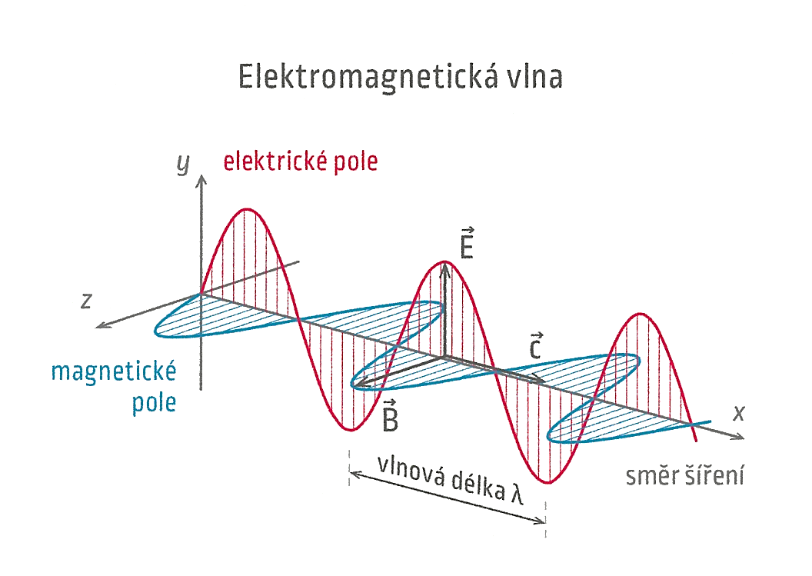
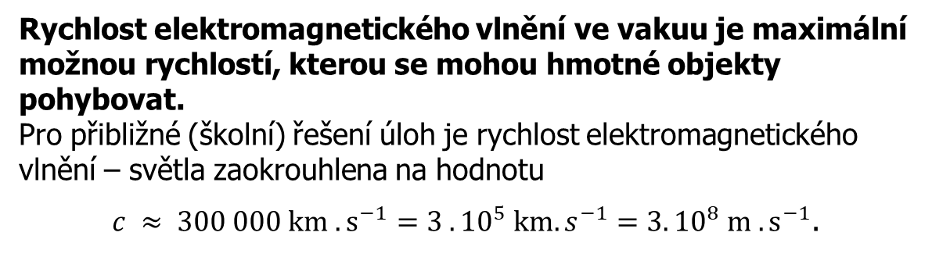
Světlo jako elektromagnetické vlnění
Elektromagnetické vlnění je šíření elektrických a magnetických polí v prostoru. Vzniká změnami elektrického náboje a proudu, které vyvolávají oscilace (kmitání) elektrického a magnetického pole.
Tyto dvě složky, elektrická a magnetická, jsou na sebe navzájem kolmé a oscilují v různých směrech, přičemž se ve vakuu šíří společně rychlostí c = 299 792 458 m.sec⁻¹ . Na rozdíl od mechanických vln nepotřebuje elektromagnetické vlnění ke svému šíření materiální prostředí a šíří se i ve vakuu.
Rychlost elektromagnetického vlnění ve vakuu je maximální možnou rychlostí, kterou se mohou hmotné objekty pohybovat.
Pro přibližné (školní) řešení úloh je rychlost elektromagnetického vlnění – světla zaokrouhlena na hodnotu
$c ≈ 300 000{ km . s}^{−1}=3 . {10}^{5} km.s^{−1}=3. {10}^{8} m . s^{−1}$.

Slide 4
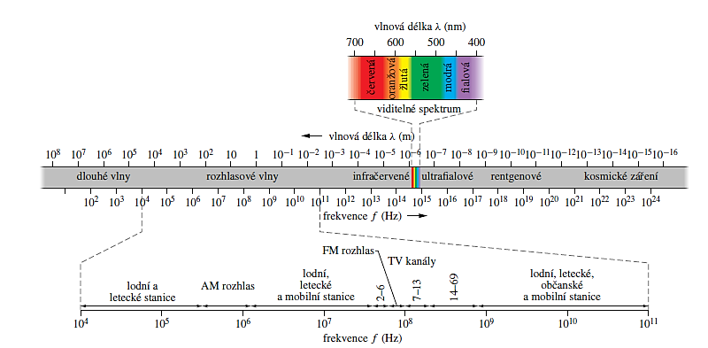
Spektrum elektromagnetických vln

Slide 5
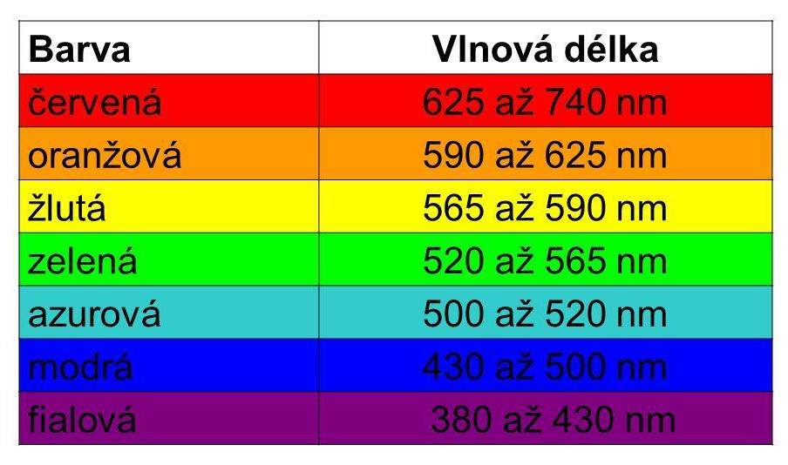
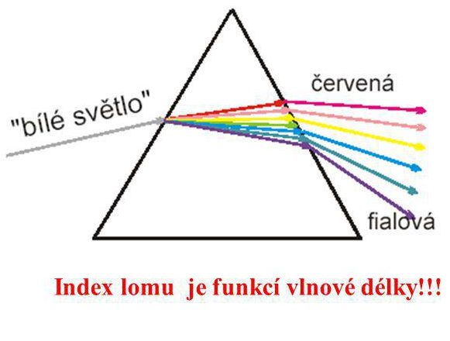
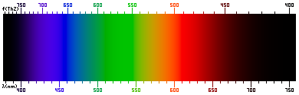
Vlnová délka (délka vlny) $λ$ – světelné spektrum
Světlem nazýváme elektromagnetického vlnění, na které je citlivý lidský zrakový orgán - oko.
Fyziologický vjem zvaný vidění vyvolává elektromagnetické vlnění o vlnových délkách 390 nm až 790 nm.
1 nanometr (nm) = 10⁻⁹ m.
Infračervené
záření
Ultrafialové
záření
Světlo různých frekvencí vyvolává u člověka různý vjem, který charakterizujeme jako barva světla. Světelný interval je vymezen fialovou barvou ($λ=390 nm$ ) a červenou barvou ($λ=790 nm$ ).
Toto vymezení je ale orientační, protože je ovlivňováno individuálními vlastnostmi lidského zraku. Navíc nejcitlivější je oko na barvu žlutozelenou ($λ=550 nm$ ).

Slide 6
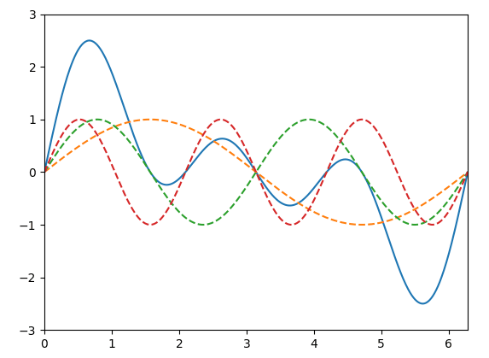
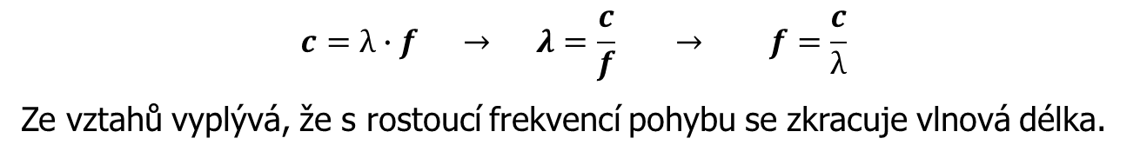
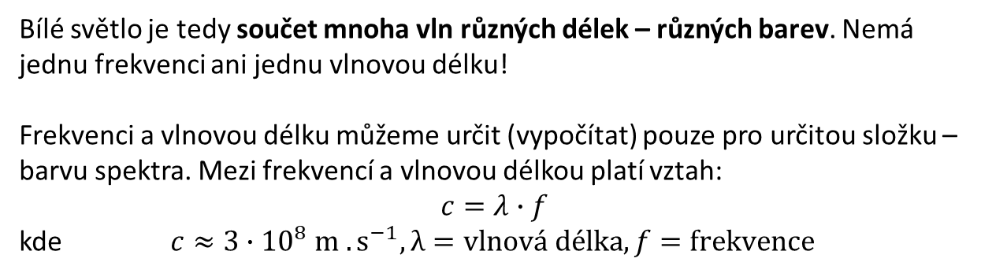
Frekvence a vlnová délka elektromagnetického vlnění
Oko nevnímá jednoduché světlo charakterizované určitou frekvencí - barvou, ale světlo složené z vlnění různých frekvencí. Účinky jednotlivých složek světla na zrak pak určují výsledný barevný vjem, kterému odpovídá charakteristický odstín barvy. Při určitém poměru barevných složek světla dostáváme světlo bílé.
Skládáním světel různých barev se zabývá kolorimetrie, jejíž poznatky jsou důležité např. pro přenos, záznam a reprodukci signálu barevné televize, …
Bílé světlo je tedy součet mnoha vln různých délek – různých barev. Nemá jednu frekvenci ani jednu vlnovou délku!
Frekvenci a vlnovou délku můžeme určit (vypočítat) pouze pro určitou složku – barvu spektra. Mezi frekvencí a vlnovou délkou platí vztah:
$$c=λ∙f$$
kde $c≈3∙{10}^{8} m . s^{−1},λ=vlnová délka, f=frekvence$
Složením červené, žluté a zelené vlny (všechny čárkovaně) dostaneme vlnu modrou (plnou čarou).
Červená, žlutá a zelená vlna má sinusový tvar. Modrá vlna je složená. Má různé frekvence a fáze jsou náhodné. Nemá tvar sinusovky.
$$c=λ∙f → λ=\frac{c}{f} → f=\frac{c}{λ}$$
Ze vztahů vyplývá, že s rostoucí frekvencí pohybu se zkracuje vlnová délka.

Slide 7
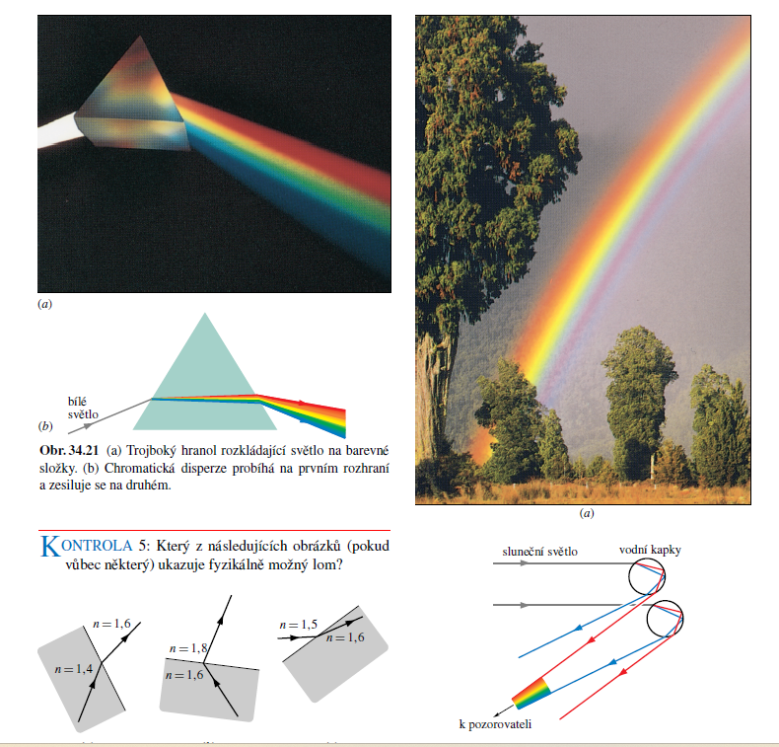
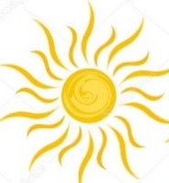
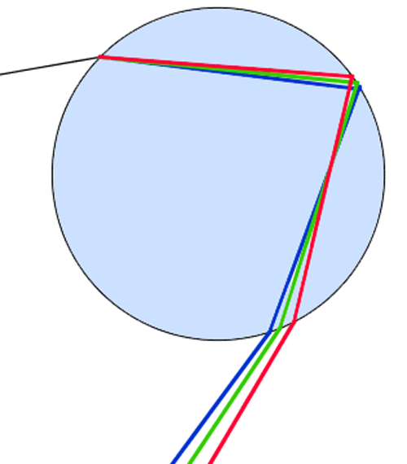
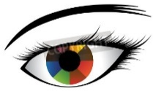
Rozklad složeného (bílého) světla na barevné složky
Rozklad slunečního světla na kapce vody - DUHA
A
B
Trojboký hranol rozkládající světlo na barevné složky. Chromatická disperze (rozklad) probíhá na prvním rozhraní (A) a zesiluje na druhém rozhraní (B)

Slide 8
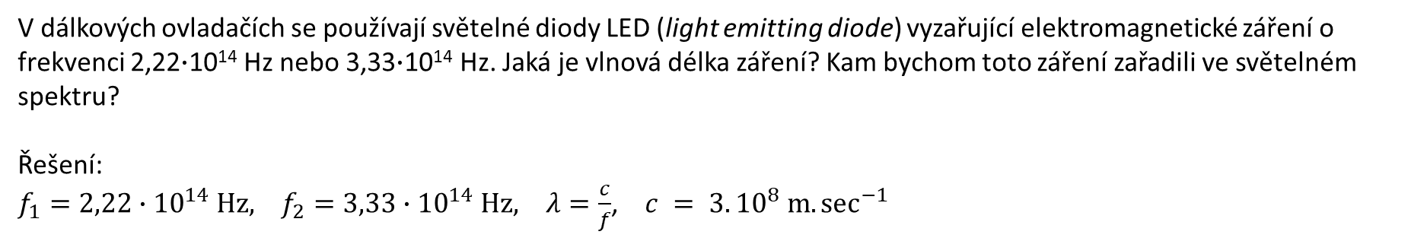
Výpočet vlnové délky
V dálkových ovladačích se používají světelné diody LED (light emitting diode) vyzařující elektromagnetické záření o frekvenci 2,22$∙$10¹⁴ Hz nebo 3,33$∙$10¹⁴ Hz. Jaká je vlnová délka záření? Kam bychom toto záření zařadili ve světelném spektru?
Řešení:
$f_{1}=2,22∙{10}^{14} Hz, f_{2}=3,33∙{10}^{14} Hz, λ=\frac{c}{f}$, $c = 3.{10}^{8} m.\sec^{−1}$
1. $λ_{1}=\frac{c}{f}=\frac{3∙{10}^{8}}{2,22∙{10}^{14}}=1,35∙{10}^{−6} m=1,35 μm (mikrometr)$
2. $λ_{2}=\frac{c}{f}=\frac{3∙{10}^{8}}{3,33∙{10}^{14}}=0,9∙{10}^{−6} m=0,9 μm (mikrometr)$
Záření LED je v oblasti infračerveného záření, tj. záření o delších vlnových délkách než je délka okem viditelné části spektra (vlnové délky od 390 nm do 760 nm, v metrech od 3,9.10⁻⁷ m do 7,6.10⁻⁷ m)

Slide 9
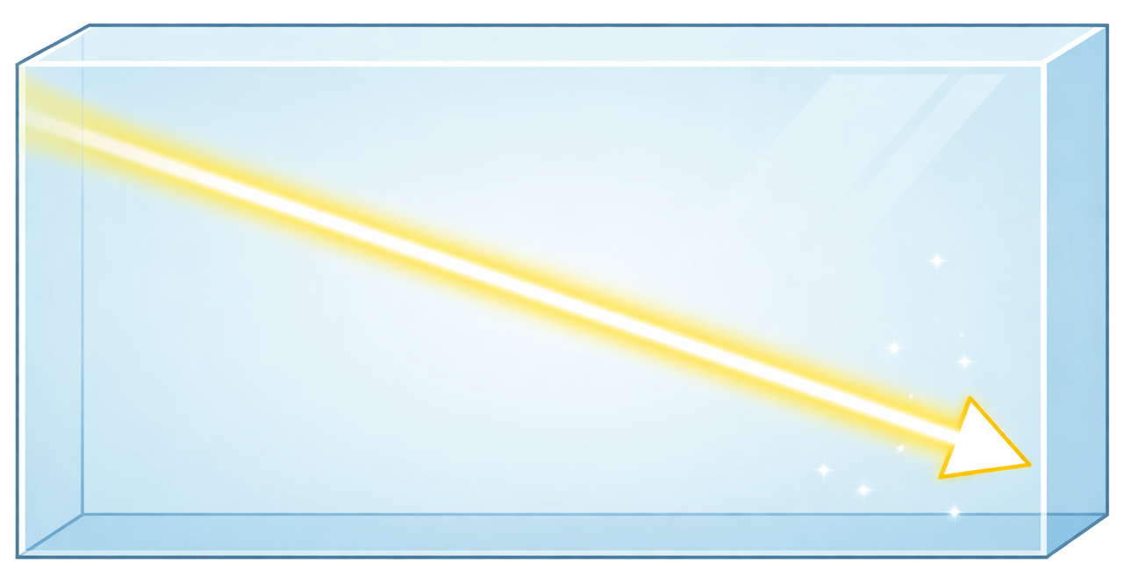
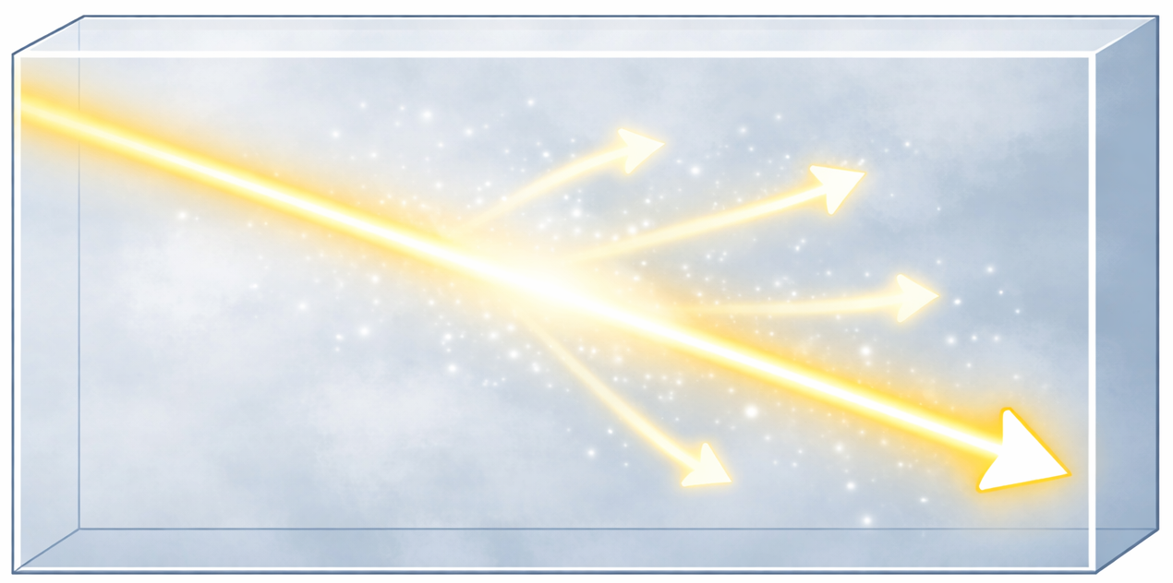
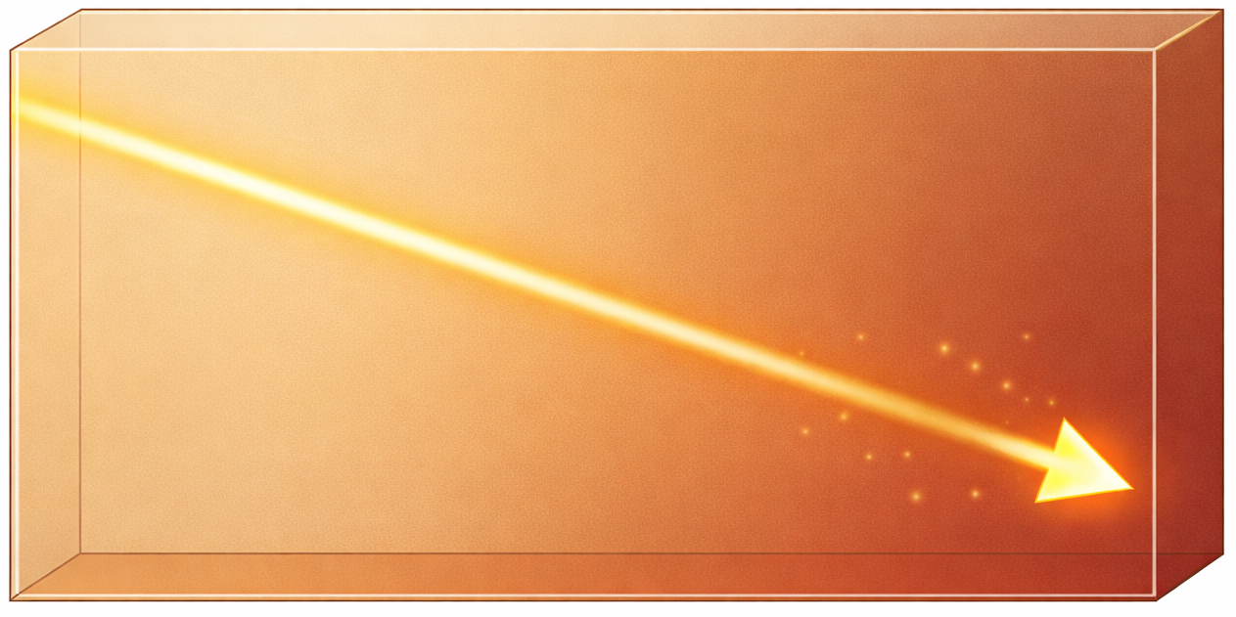
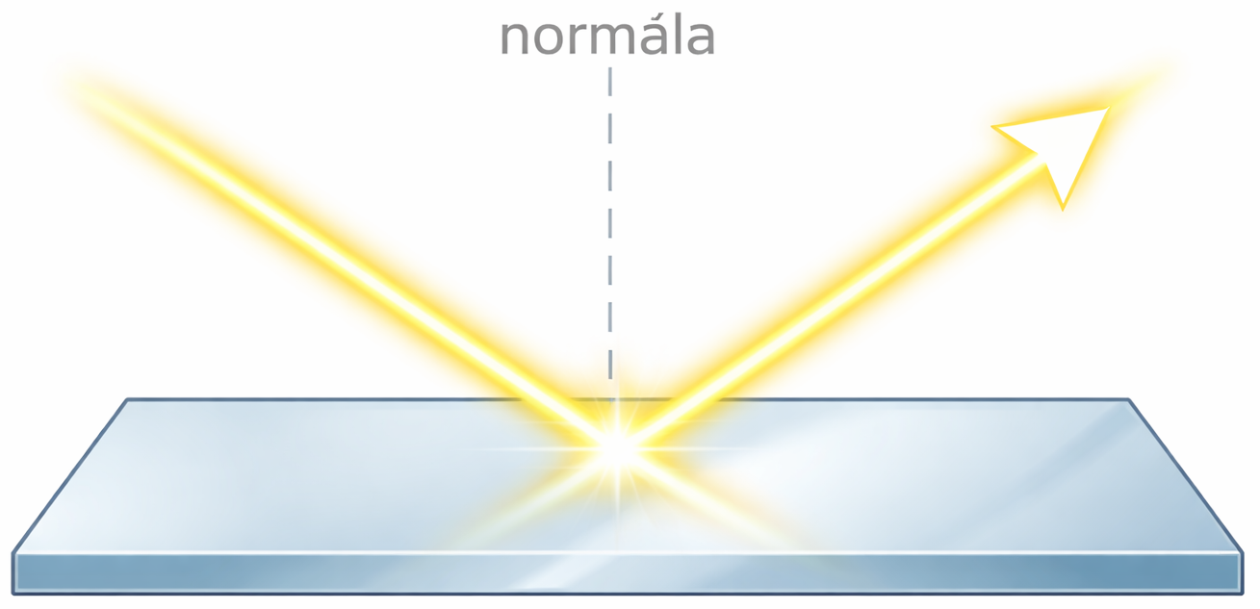
Šíření světelného paprsku v prostředí
Šíření světla je ovlivněno vlastnostmi prostředí, jímž světlo prochází. Mohou nastat tyto případy:
1. Průchod světla čirým prostředím
3. Průchod paprsku v rozptylujícím prostředí
Paprsek prochází téměř beze změny - sklo, čistá voda, …
Rozptyl (disperze) světla - nepravidelně se mění směr šíření světla (matné prostředí)
2. Průchod paprsku absorbujícím prostředím
4. Odraz světelného paprsku
projde jen světlo určitých vlnových délek - barevné filtry, …
světlo prostředím neprochází, ale odráží se - zrcadla, …

Slide 10
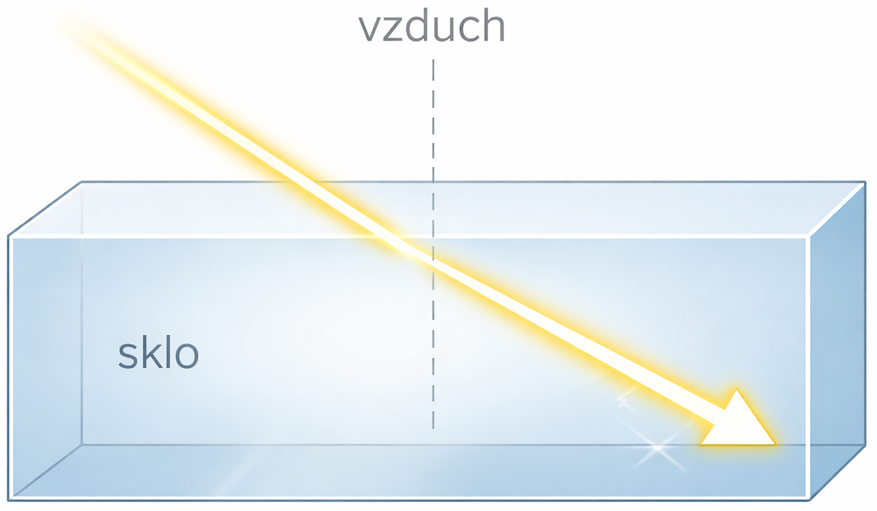
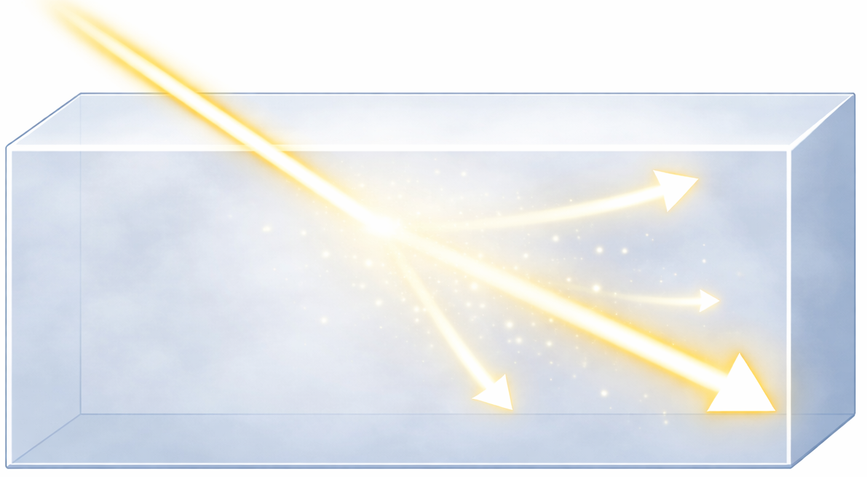
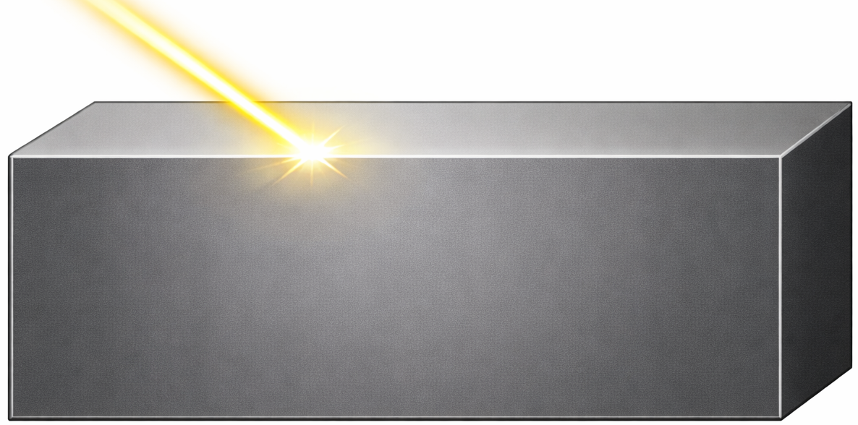
Šíření světelného paprsku v prostředí
průhledné – vidíme skrz (sklo, voda)
průsvitné – světlo se rozptyluje (mléčné sklo)
neprůhledné – světlo neprojde (kov, dřevo)
Optické prostředí z hlediska průchodnosti světla může být:
1. Průchod světla průhledným prostředím
2. Průchod světla průsvitným prostředím
3. Neprůhledné prostředí
V průhledném prostředí nedochází k rozptylu světla. Prostředí mohou být čirá (sklo, voda, …) nebo barevná. Barevná propouští jen světlo některých vlnových délek. Tímto prostředím je tedy vidět.
V průsvitném prostředí se světlo prostředím šíří, ale zčásti se rozptyluje (mléčné sklo, voda s mlékem, …)
Toto prostředí lze „prosvítit“.
V neprůhledném prostředí se světlo v prostředí silně pohlcuje nebo se na povrchu odráží.

Slide 11
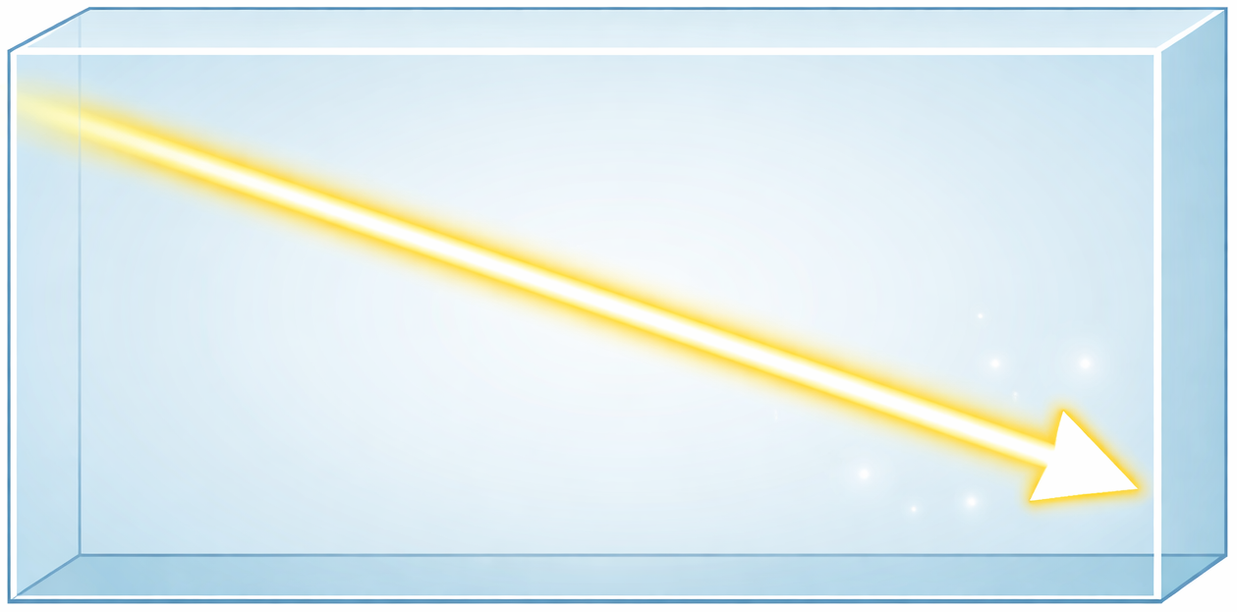
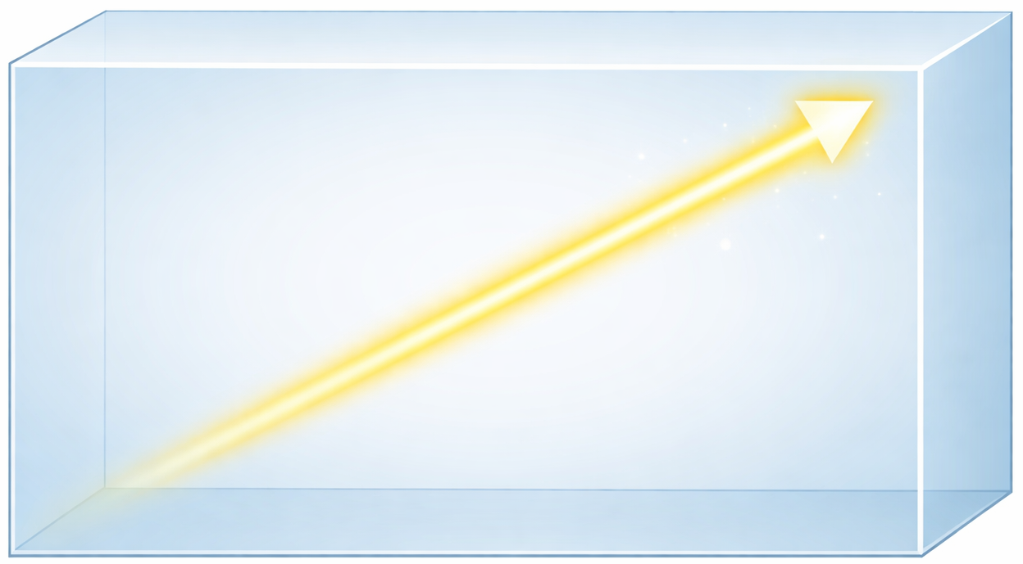
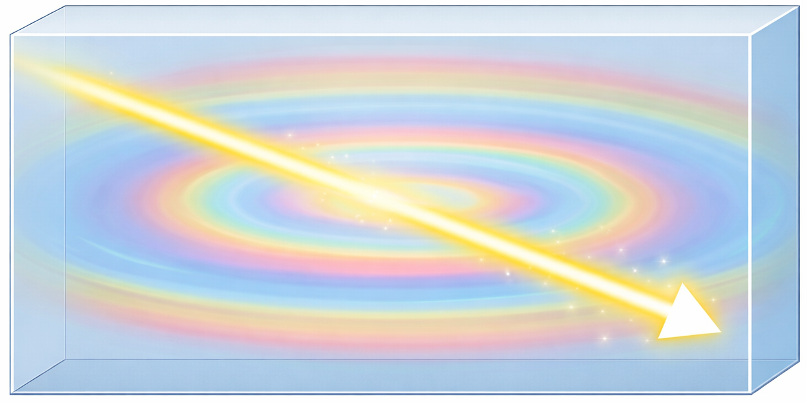
Šíření světelného paprsku v prostředí
Z hlediska optických vlastností může být optické prostředí:
1. Opticky homogenní prostředí
2. Opticky izotropní prostředí
Opticky homogenní (stejnorodé) je prostředí, které má v celém svém objemu stejné optické vlastnosti
Opticky izotropní prostředí je prostředí, jehož vlastnosti jsou nezávislé na směru šíření paprsku. Toto prostředí má všech směrech stejné vlastnosti - např. sklo, voda. …
Opticky anizotropní prostředí je prostředí, jehož vlastnosti závisí na směru šíření světla. Takové prostředí má v různých směrech různé vlastnosti - např. některé typy krystalů.

Slide 12
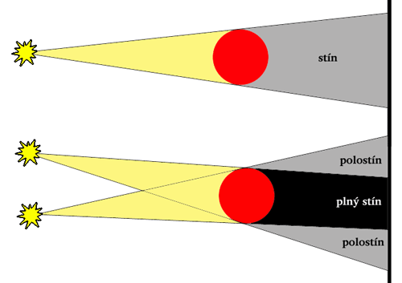
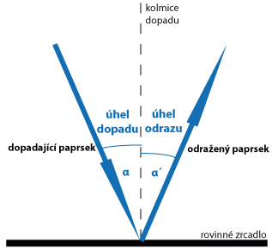
Geometrická optika
Geometrická optika (též zvaná paprsková optika) je částí optiky, která popisuje šíření světla v prostředí pomocí paprsků.
Je použitelná v případech, kdy rozměry optických prvků a vzdálenosti mezi nimi jsou velké ve srovnání s vlnovou délkou světla a vlnové vlastnosti světla lze ignorovat.
Geometrická optika je postavena na těchto principech:
Princip přímočarého šíření světla.
  Pokud světlu „nic nepřekáží“, letí rovně
  nezatáčí, nezakřivuje se
  jeho dráhu znázorňujeme jako světelný paprsek (přímku)
Princip vzájemné nezávislosti paprsků
  dva (nebo více) paprsků mohou procházet stejným místem
  každý pokračuje dál, jako by tam ten druhý nebyl
  nedochází k „srážce“ ani změně směru
Princip záměnnosti chodu paprsků
  světlo jde z bodu A → B
  když směr otočíme, půjde B → A po stejné dráze
  platí pro odraz i lom světla
paprsek dopadá na zrcadlo → odrazí se
kdybychom ho pustili opačně, vrátí se po stejné trase

Slide 13

Zákon odrazu
V místě dopadu světla na rozhraní vztyčíme kolmici, kterou nazýváme kolmice dopadu. Úhel α, který svírá paprsek dopadajícího světla s kolmicí dopadu, je úhel dopadu; úhel α´, který svírá paprsek odraženého světla s kolmicí dopadu, je úhel odrazu.
Pro odraz světla platí zákon odrazu:
Velikost úhlu odrazu α´ se rovná velikosti úhlu dopadu α.
Dopadající a odražený paprsek leží ve stejné rovině – v rovině dopadu.
Úhel odrazu nezávisí na frekvenci světla. Pro daný úhel dopadu se světlo odráží pod stejným úhlem pro všechny frekvence.
Při odrazu se nemění rychlost světla, neboť celý děj probíhá v jednom prostředí. Podmínka α = α´ souvisí právě se stejnou rychlostí světla před odrazem i po odrazu.
Při kolmém dopadu je dopadající paprsek sám kolmicí dopadu a splývá s odraženým paprskem. Platí tedy α = α´= 0°.

Slide 14
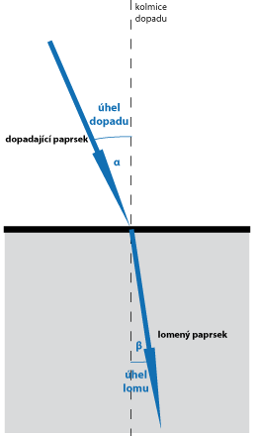
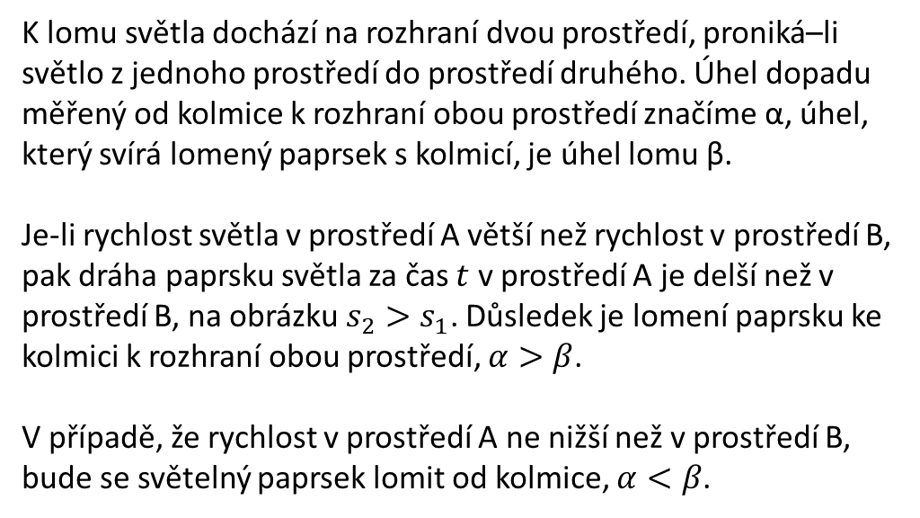




Lom světla (refrakce)
Rychlost světla v průsvitném hmotném prostředí je vždy nižší než rychlost světla ve vakuu a rychlost je pro dané prostředí charakteristická (jedinečná). Přechází-li světelný paprsek z jednoho průsvitného prostředí do jiného průsvitného prostředí, mění se i jeho rychlost.
K lomu světla dochází na rozhraní dvou prostředí, proniká–li světlo z jednoho prostředí do prostředí druhého. Úhel dopadu měřený od kolmice k rozhraní obou prostředí značíme α, úhel, který svírá lomený paprsek s kolmicí, je úhel lomu β.
Je-li rychlost světla v prostředí A větší než rychlost v prostředí B, pak dráha paprsku světla za čas $t$ v prostředí A je delší než v prostředí B, na obrázku $s_{2}>s_{1}$. Důsledek je lomení paprsku ke kolmici k rozhraní obou prostředí, $α>β$.
V případě, že rychlost v prostředí A ne nižší než v prostředí B, bude se světelný paprsek lomit od kolmice, $α<β$.
A
$$α$$
$$s_{2}$$
$$s_{1}$$
Prostředí s větší rychlostí světelného paprsku se též nazývá „prostředí opticky řidší“ a prostředí s nižší rychlostí se pak nazývá „prostředí opticky hustší“.
$$β$$
B

Slide 15
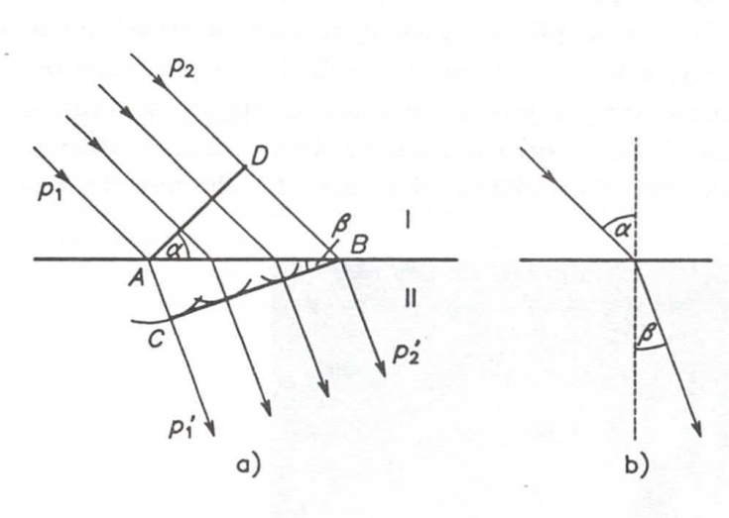
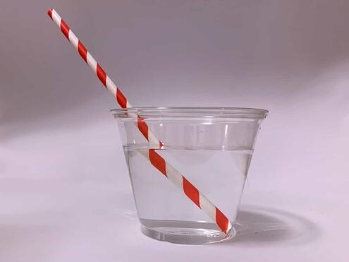
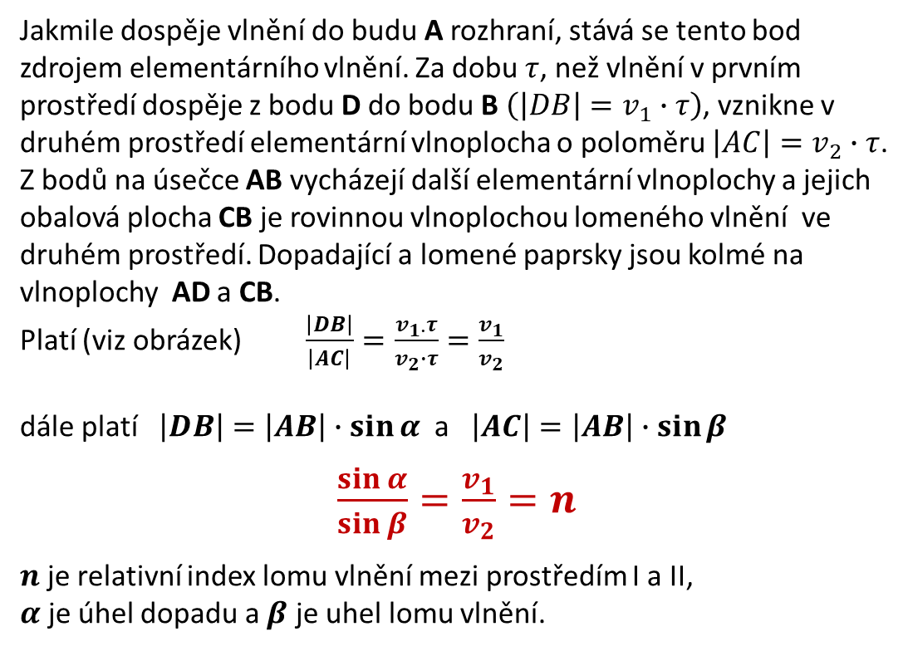
Index lomu
Lom vlnění se projevuje změnou směru, kterým se vlnění po průchodu rozhraním dvou prostředí šíří (viz přechozí snímek).
Jakmile dospěje vlnění do budu A rozhraní, stává se tento bod zdrojem elementárního vlnění. Za dobu $τ$, než vlnění v prvním prostředí dospěje z bodu D do bodu B $\left(\left|DB\right|=v_{1}∙τ\right)$, vznikne v druhém prostředí elementární vlnoplocha o poloměru $\left|AC\right|=v_{2}∙τ$.
Z bodů na úsečce AB vycházejí další elementární vlnoplochy a jejich obalová plocha CB je rovinnou vlnoplochou lomeného vlnění ve druhém prostředí. Dopadající a lomené paprsky jsou kolmé na vlnoplochy AD a CB.
Platí (viz obrázek) $\frac{\left|DB\right|}{\left|AC\right|}=\frac{v_{1∙}τ}{v_{2}∙τ}=\frac{v_{1}}{v_{2}}$
dále platí $\left|DB\right|=\left|AB\right|∙\sin{α}$ a $\left|AC\right|=\left|AB\right|∙\sin{β}$
$\frac{\sin{α}}{\sin{β}}=\frac{v_{1}}{v_{2}}=n$
$n$ je relativní index lomu vlnění mezi prostředím I a II,
$α$ je úhel dopadu a $β$ je uhel lomu vlnění.
Index lomu je fyzikální veličina, která říká,
jak moc dané prostředí zpomaluje světlo.

Slide 16
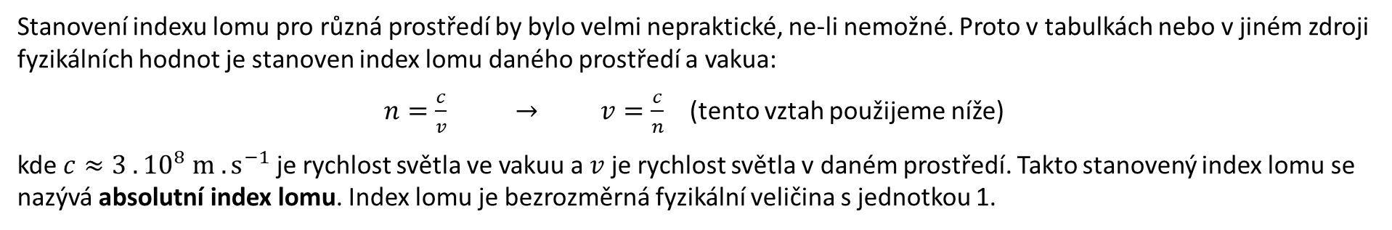
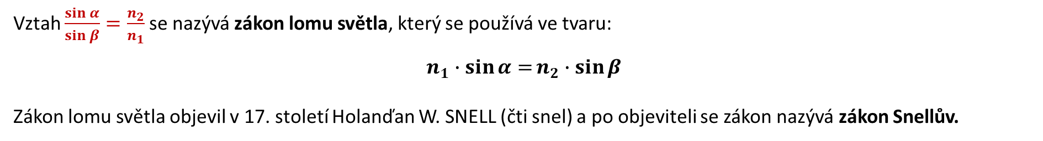
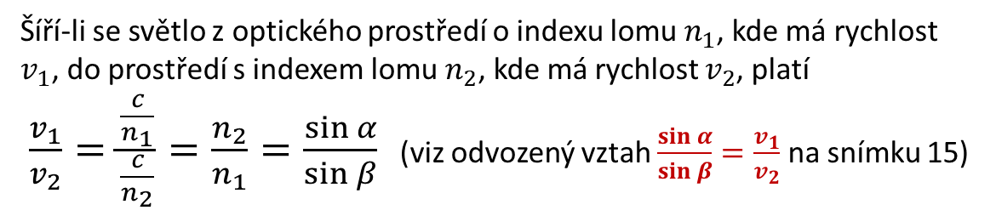
Index lomu
Stanovení indexu lomu pro různá prostředí by bylo velmi nepraktické, ne-li nemožné. Proto v tabulkách nebo v jiném zdroji fyzikálních hodnot je stanoven index lomu daného prostředí a vakua:
$n=\frac{c}{v} → v=\frac{c}{n}$ (tento vztah použijeme níže)
kde $c≈3 . {10}^{8} m . s^{−1}$je rychlost světla ve vakuu a $v$ je rychlost světla v daném prostředí. Takto stanovený index lomu se nazývá absolutní index lomu. Index lomu je bezrozměrná fyzikální veličina s jednotkou 1.
Led | 1,31 | Korunové sklo | 1,52
Voda | 1,33 | Flintové sklo | 1,76
Ethylalkohol | 1,36 | Sirouhlík | 1,63
Běžné sklo | 1,5 | Diamant | 2,42
U všech optických prostředí kromě vakua je index lomu $n>1$.
Šíří-li se světlo z optického prostředí o indexu lomu $n_{1}$, kde má rychlost $v_{1}$, do prostředí s indexem lomu $n_{2}$, kde má rychlost $v_{2}$, platí
$\frac{v_{1}}{v_{2}}=\frac{\frac{c}{n_{1}}}{\frac{c}{n_{2}}}=\frac{n_{2}}{n_{1}}=\frac{\sin{α}}{\sin{β}}$ (viz odvozený vztah $\frac{\sin{α}}{\sin{β}}=\frac{v_{1}}{v_{2}}$ na snímku 15)
Vztah $\frac{\sin{α}}{\sin{β}}=\frac{n_{2}}{n_{1}}$se nazývá zákon lomu světla, který se používá ve tvaru:
$$n_{1}∙\sin{α=}n_{2}∙\sin{β}$$
Zákon lomu světla objevil v 17. století Holanďan W. SNELL (čti snel) a po objeviteli se zákon nazývá zákon Snellův.

Slide 17


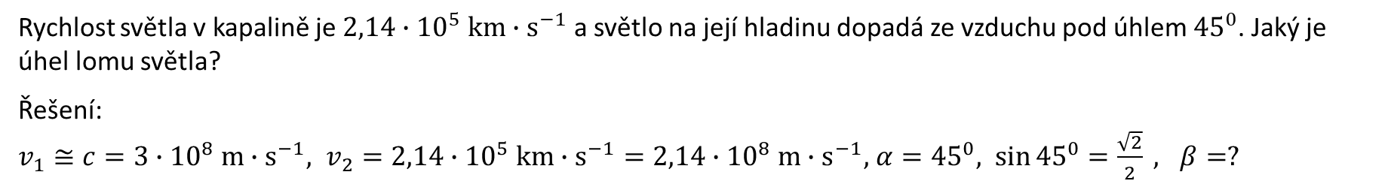
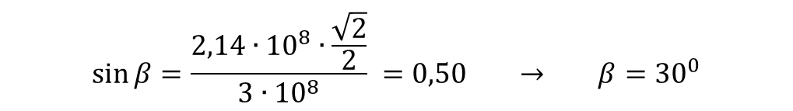

Úloha
Rychlost světla v kapalině je $2,14∙{10}^{5} km∙s^{−1}$ a světlo na její hladinu dopadá ze vzduchu pod úhlem ${45}^{0}$. Jaký je úhel lomu světla?
Řešení:
$v_{1}≅c=3∙{10}^{8} m∙s^{−1}, v_{2}=2,14∙{10}^{5} km∙s^{−1}=2,14∙{10}^{8} m∙s^{−1},$ $α={45}^{0}, \sin{{45}^{0}=\frac{\sqrt{2}}{2}} , β=?$
1
$$α$$
$\frac{\sin{α}}{\sin{β}}=\frac{v_{1}}{v_{2}} → \sin{β=\frac{v_{2}∙\sin{α}}{v_{1}} → β= …….. }$
$$\sin{β=\frac{2,14∙{10}^{8}∙\frac{\sqrt{2}}{2}}{3∙{10}^{8}}} =0,50 → β={30}^{0}$$
2
$$β$$
Úhel lomu $β$má velikost ${30}^{0}.$

Slide 18
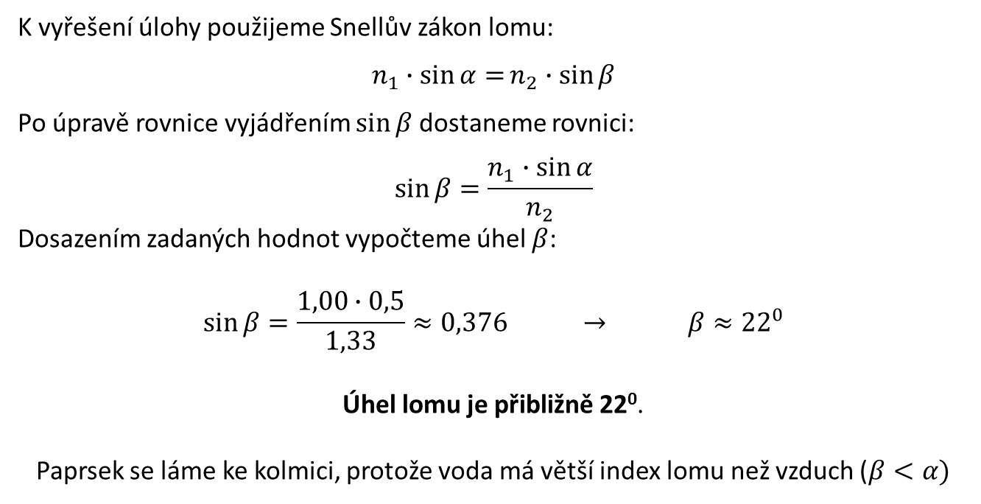


Úloha
Světelný paprsek přechází ze vzduchu do vody pod úhlem dopadu $α={30}^{0}$. Urči úhel lomu $β$.
Řešení: Index lomu vzduchu $n_{1}=1,00$, index lomu vody $n_{2}=1,33$, uhel dopadu $α={30}^{0}$, $\sin{{30}^{0}=0,5. }β=?$
K vyřešení úlohy použijeme Snellův zákon lomu:
$$n_{1}∙\sin{α=}n_{2}∙\sin{β}$$
Po úpravě rovnice vyjádřením $\sin{β}$ dostaneme rovnici:
$$\sin{β}=\frac{n_{1}∙\sin{α}}{n_{2}}$$
Dosazením zadaných hodnot vypočteme úhel $β$:
$$\sin{β}=\frac{1,00∙0,5}{1,33}≈0,376 → β≈{22}^{0}$$
Úhel lomu je přibližně 22⁰.
Paprsek se láme ke kolmici, protože voda má větší index lomu než vzduch ($β<α)$
$$α$$
Vzduch
Voda
$$β$$

Slide 19
Konec

Slide 20
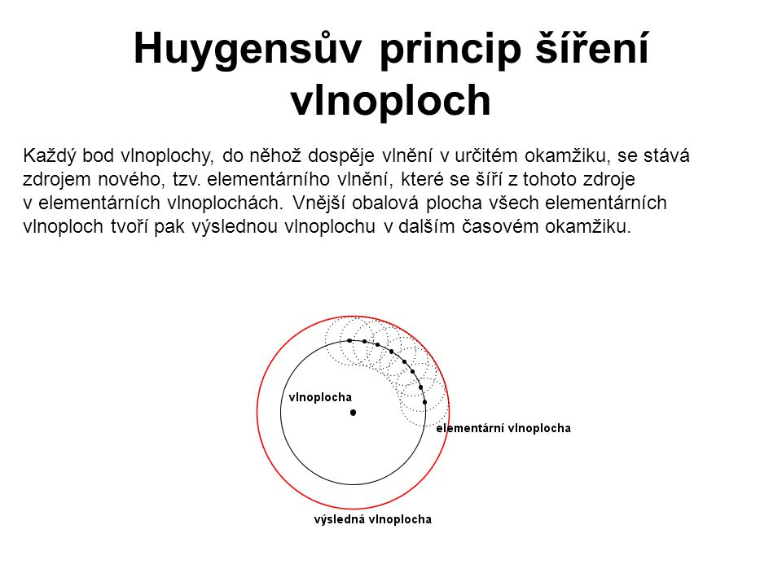
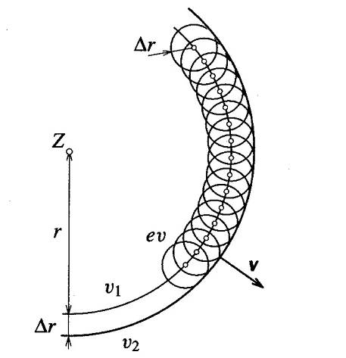
Animace
Vlnění v izotropním prostředí
(Izotropie je vlastnost, kterou se označuje nezávislost na směru. Vlastnosti jsou ve všech směrech stejné. Např. izotropní záření má stejnou intenzitu bez ohledu na směr měření.)
Huygensův princip
Christian Huygens (kristien hajchens) 1629 – 1695 byl současníkem Isaaka Newtona a jedním z největších vědců 17.století. Zabýval se zkoumáním vlastností světla, které považoval za druh vlnění a v souvislosti s tím zformuloval princip šíření vlnění.
Ze zdroje vlnění se vlnění šíří v izotropním prostředí stejnou rychlostí a v určitém okamžiku body ve stejné vzdálenosti od zdroje vlnění leží na povrchu kulové plochy a fáze jejich kmitání je stejná. Takovou plochu nazýváme vlnoplocha. Směr šíření vlnění v daném bodě určuje kolmice k vlnoploše, která se nazývá paprsek.

